Slide 1
Сказка «Мороз Иванович»
Восприятие художественной литературы
Логопедическая группа
Составила : Власенко Нина Владимировна
воспитатель

Slide 2
Цели:
Учить детей эмоционально воспринимать образное содержание сказки;
Подвести к пониманию идеи произведения, показать её связь со значением пословицы.

Slide 3
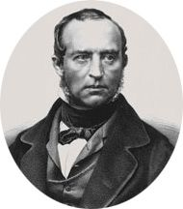
ОДОЕВСКИЙ ВЛАДИМИР ФЁДОРОВИЧ
1803 - 1869
Нам даром, без труда ничего не даётся,
Недаром исстари пословица ведётся.

Slide 4
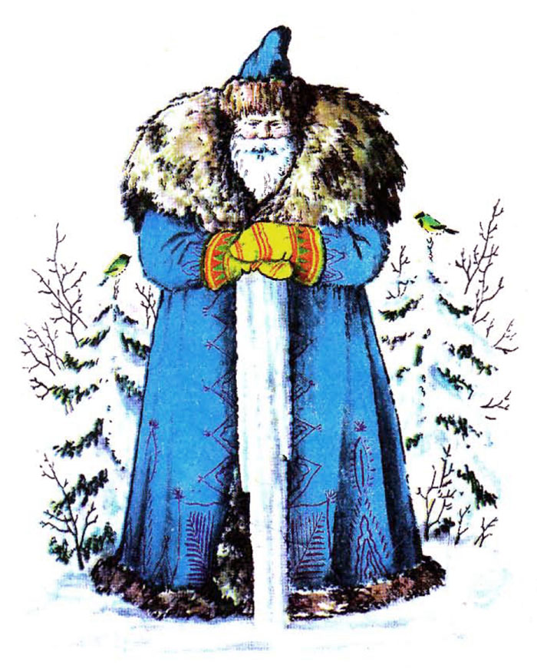
МОРОЗ ИВАНОВИЧ
В. Ф. ОДОЕВСКИЙ

Slide 5
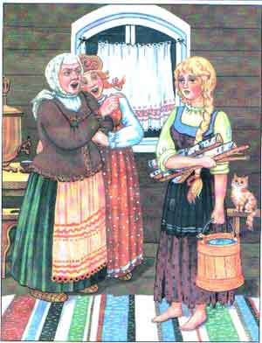
РУКОДЕЛЬНИЦА И ЛЕНИВИЦА

Slide 6


Slide 7
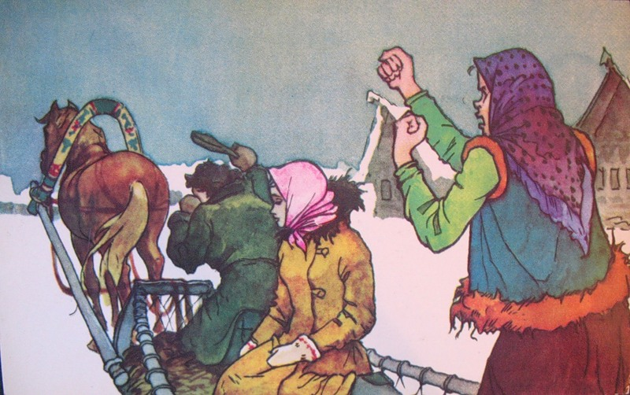

Slide 8
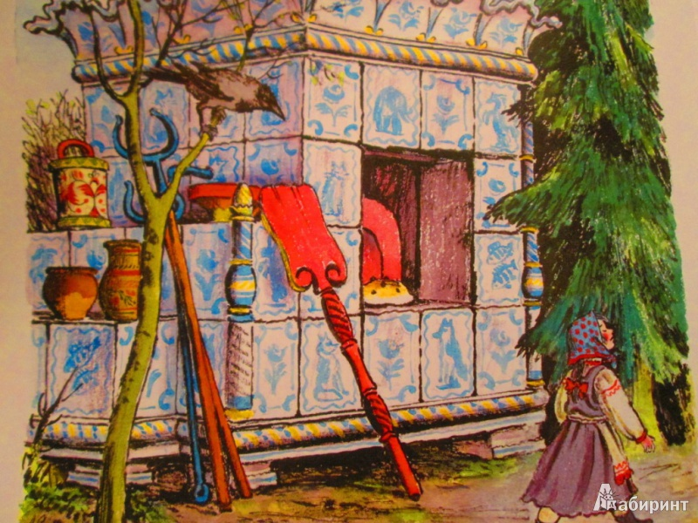

Slide 9


Slide 10
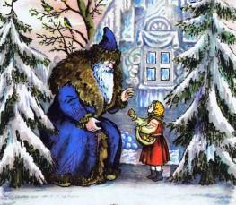

Slide 11
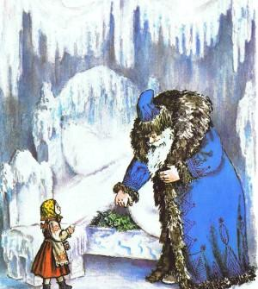

Slide 12
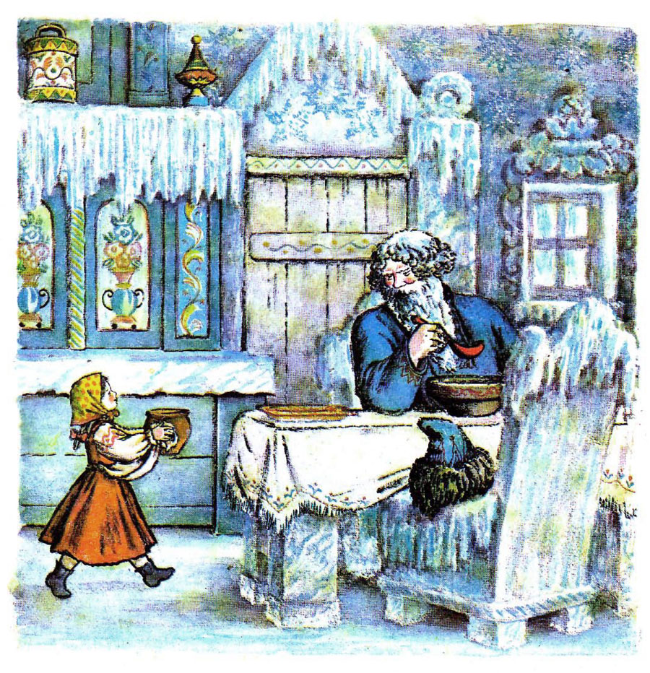

Slide 13
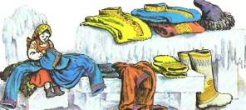

Slide 14
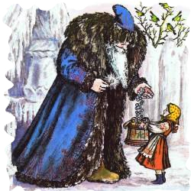

Slide 15
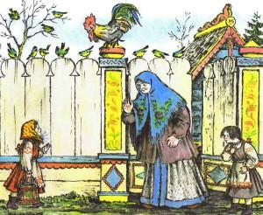

Slide 16
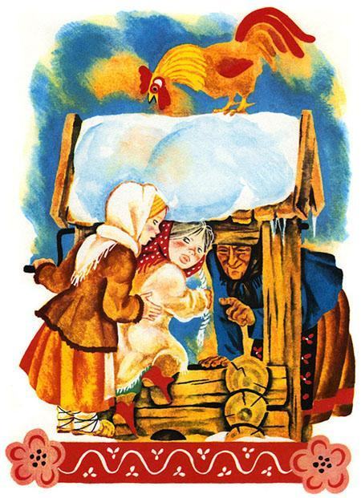

Slide 17
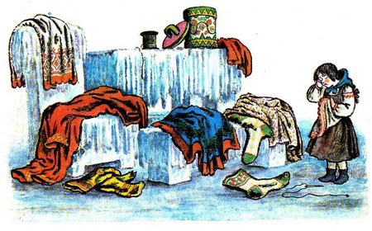

Slide 18
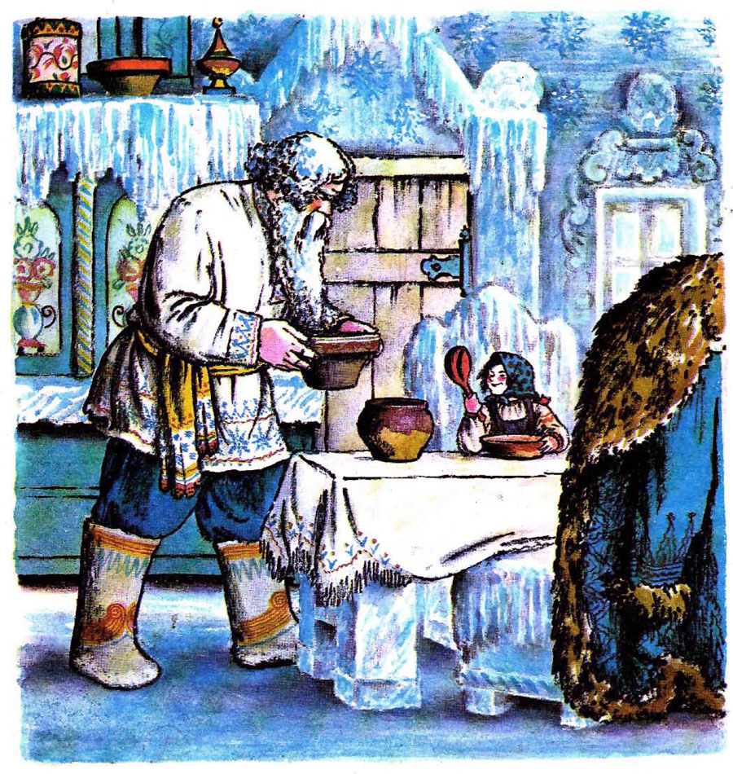

Slide 19
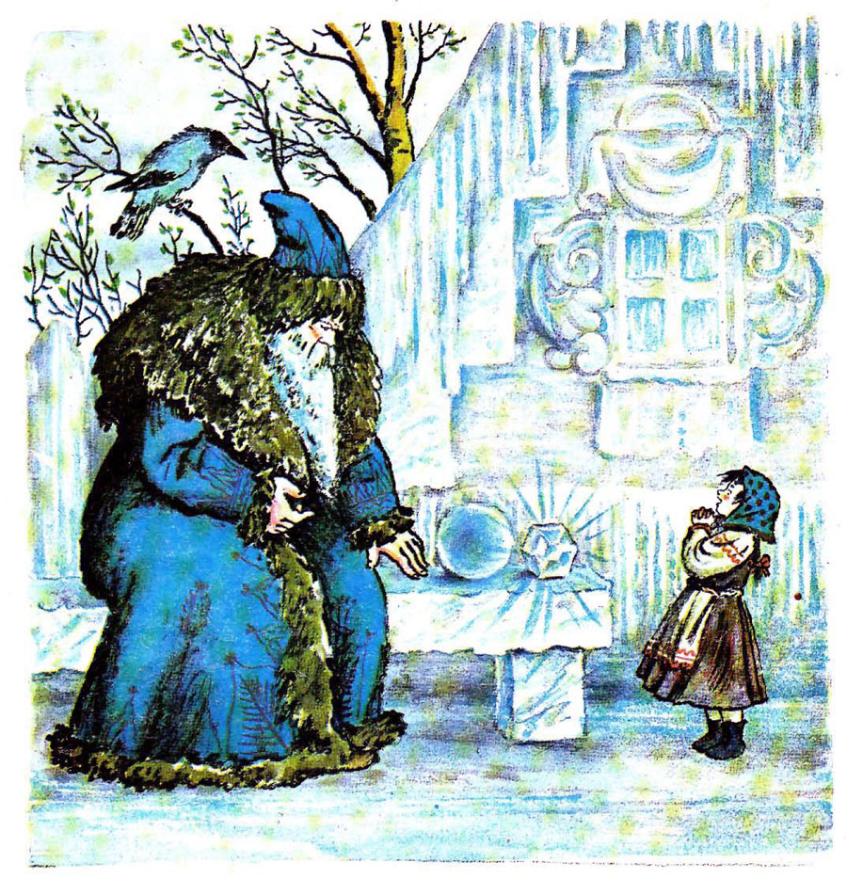

Slide 20
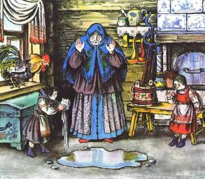

Slide 21
.
А вы, детушки, думайте, гадайте, что здесь правда, что неправда, что сказано впрямь, что стороною, что шутки ради, что в наставление.

Slide 22
СПАСИБО ЗА ВНИМАНИЕ

